Slide 1

Estabilidad y Estiba
Cátedra Especialidad Litoral.
P.C. Alberto García Covacevich
garcov04@gmail.com
+56 9 9732 8537

Slide 2
Programa de Asignatura
Introducción
U.T.1 Fundamentos de Estabilidad
U.T.2 Estabilidad Estática Transversal
U.T.3 Superficie Libre y Estabilidad Dinámica
U.T.4 Estabilidad Longitudinal
U.T.5 Estabilidad con Averías y Varada
U.T.6 Taller Interrogador
U.T.7 Esfuerzo en un Buque
U.T.8 Fundamentos de Estiba
U.T.9 Planificación de Estiba

Slide 3
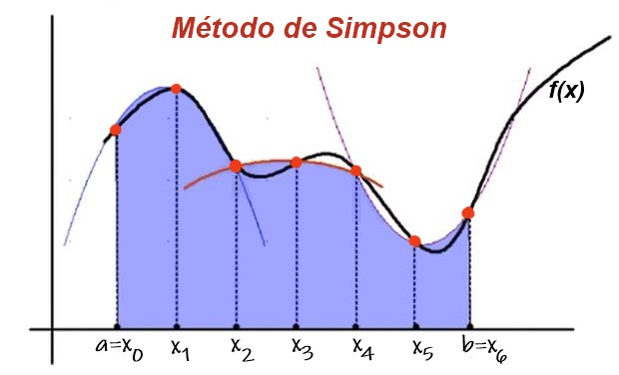
U.T.2 Estabilidad Estática
Un tema quedó pendiente
  Integración numérica
    Primera ley de Simpson.

Slide 4
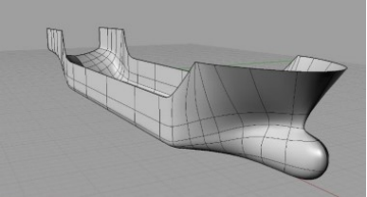
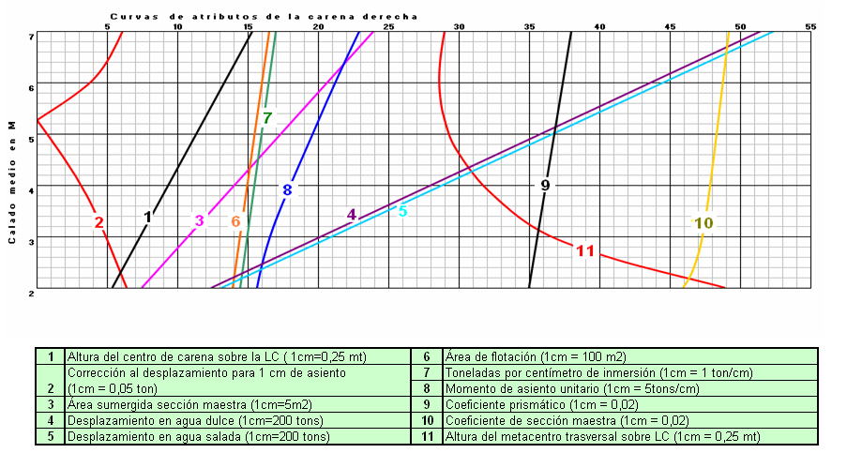
Cálculos geométricos fundamentales
¿Porqué utilizar integración numérica?
  Los buques tienen formas geométrica complejas que no pueden ser representadas por ecuaciones matemáticas en forma simple.
  Utilizar métodos de integración facilita el cálculo de las propiedades geométricas de un buque.
  Éstos métodos utilizan las tablas de offset o tablas de datos que identifican cada punto del casco en el espacio.
    Datos obtenidos de los planos de los cascos.
    Las tablas de offsets son una representación numérica convencional de la forma del casco.
    Con estos datos se confeccionan las curvas hidrostáticas del buque (cálculos de áreas, centroides, momentos de inercia de áreas, volúmenes y centros de volumen.
Bibliografía: Capítulo 2,
punto 2.3 en adelante

Slide 5
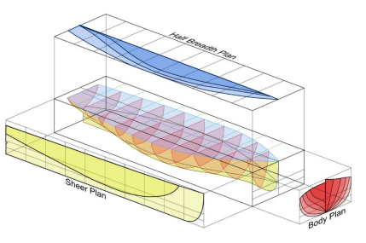
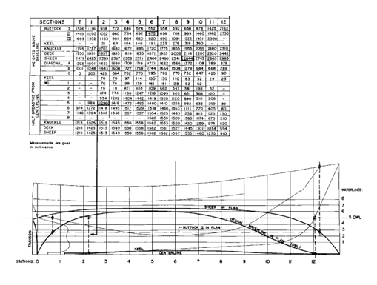
Cálculos geométricos fundamentales
Plano de medias mangas
Plano de Finos o longitudinal
Plano de secciones
https://www.academia.utp.ac.pa/sites/default/files/docente/72/clase_2.pdf

Slide 6
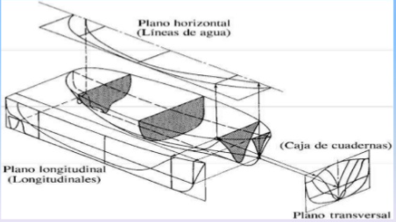
Cálculos geométricos fundamentales
¿Qué método utilizar?
  Método de Regla Rectangular:
    Utilizado para resolver integrales definidas en el cálculo numérico, mediante la resolución del problema de cálculo del área bajo la curva entre dos límites conocidos, dividiendo en N sub áreas para calcular su valor y asumiendo cada sub área como un pequeño trapecio.
  Método de Regla Trapezoidal:
    Es un método de integración para calcular aproximadamente el valor de una integral definida. La regla se basa en aproximar el valor de la integral de f(x) por el de la función lineal, asumiendo que la integral de ésta es igual al área del trapecio bajo la gráfica de la función lineal.
  Primera Ley de Simpson (La que será utilizada en nuestros ejercicios) y Segunda Ley de Simpson
    Las reglas de Simpson se pueden utilizar para encontrar las áreas y volúmenes de irregulares cifras. Las normas se basan en la suposición de que los límites de tales las cifras son las curvas que siguen una ley matemática definida. Cuando se aplica a los buques estas dan una buena aproximación de las áreas y volúmenes. La exactitud de las respuestas obtenidas dependerá de la separación de las ordenadas y de cómo se acerca a la curva.
  http://estabilidadbuque.blogspot.com/2012/06/las-reglas-de-simpson-para-areas-y.html

Slide 7
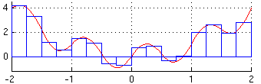
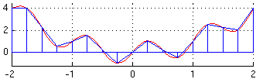
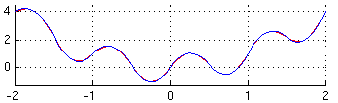
Cálculos geométricos fundamentales
Regla Rectangular
Regla Trapezoidal
Regla de Simpson

Slide 8
Regla Trapezoidal
Utiliza dos puntos de referencia como dato
Asume que la curva se comporta como una recta; (y-mx+b)
El Área Total será igual a la suma de las áreas A₁, A₂ y A₃
  Área total= A₁+A₂+A₃
  Área total= (s/2) * (y₁+2y₂+2y₃+y₄)
y₄
y₂
A₁=s/2*(y₁+y₂)
A₂=s/2*(y₂+y₃)
A₃=s/2*(y₃+y₄)
y₁
y₃
A₁
A₂
A₃
x1
s
x2
s
x3
s
x4

Slide 9
Primera Regla de Simpson
Utiliza tres puntos de referencia como dato
Asume que es una curva polinómica de segundo orden.
Integración Numérica
Integración Matemática
y
y
y(x)=ax²+bx+c
dx
y1
y2
y3
A
dA
A
x
x
s
s
x1
x2
x3
x1
x2
x3
(S=∆x)
Área :

Slide 10
Ecuación General - Primera Regla de Simpson
y
y7
y6
y8
y2
y5
y9
y1
y3
y4
s
x
x1
x2
x3
x4
x5
x6
x7
x8
x9
Número secciones
impar de igual
separación
Ec. Gen.

Slide 11
Ejercicio de tarea
Use la 1ra Regla de Simpson para calcular el área de las siguientes formas geométricas de dimensiones conocidas: cuadrado, triángulo, semicírculo.
  ¿Qué forma da el área más precisa?
  ¿Qué efecto tiene aumentar la cantidad de ordenadas en la precisión?

Slide 12
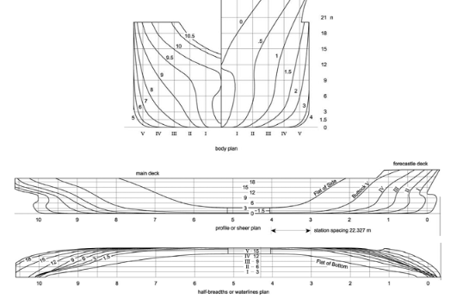
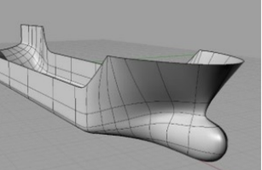
Representación del casco de un buque en planos de líneas
Existe redundancia entre los planos de líneas de forma.
Con dos planos es suficiente para definir la forma del casco.
Se usan 3 para asegurarse de que exista consistencia entre las tres vistas.

Slide 13
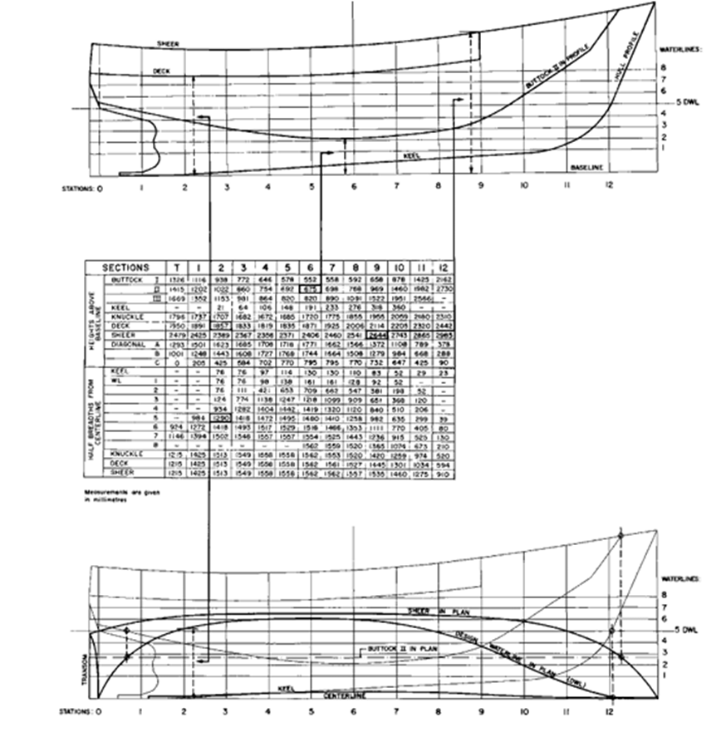
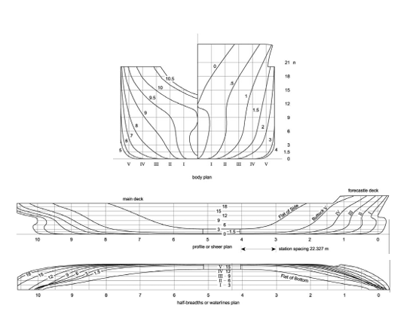
Tabla de offsets
Las tablas de offsets constituyen una representación numérica convencional de la forma del casco.
  Las tablas de offsets constituyen un par de tablas 2D que muestran coordinadas específicas de los planos de líneas de forma.
  Tradicionalmente, las dos tablas son: “alturas (heights)” y “medias mangas (half-breaths)”.
  Las columnas representan las estaciones o secciones, y las filas corresponden a curvas particulares vista lateral (sheer line, buttocks) y líneas de agua.
  Por ejemplo. Las líneas de corte (Buttocks ) son especificados en la tabla de alturas, y líneas de agua en la tabla de medias mangas.

Slide 14
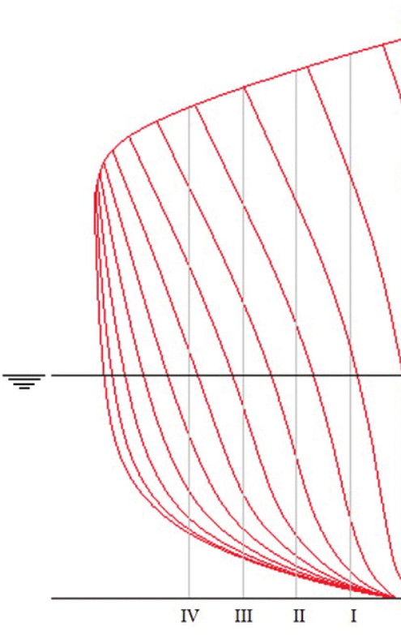
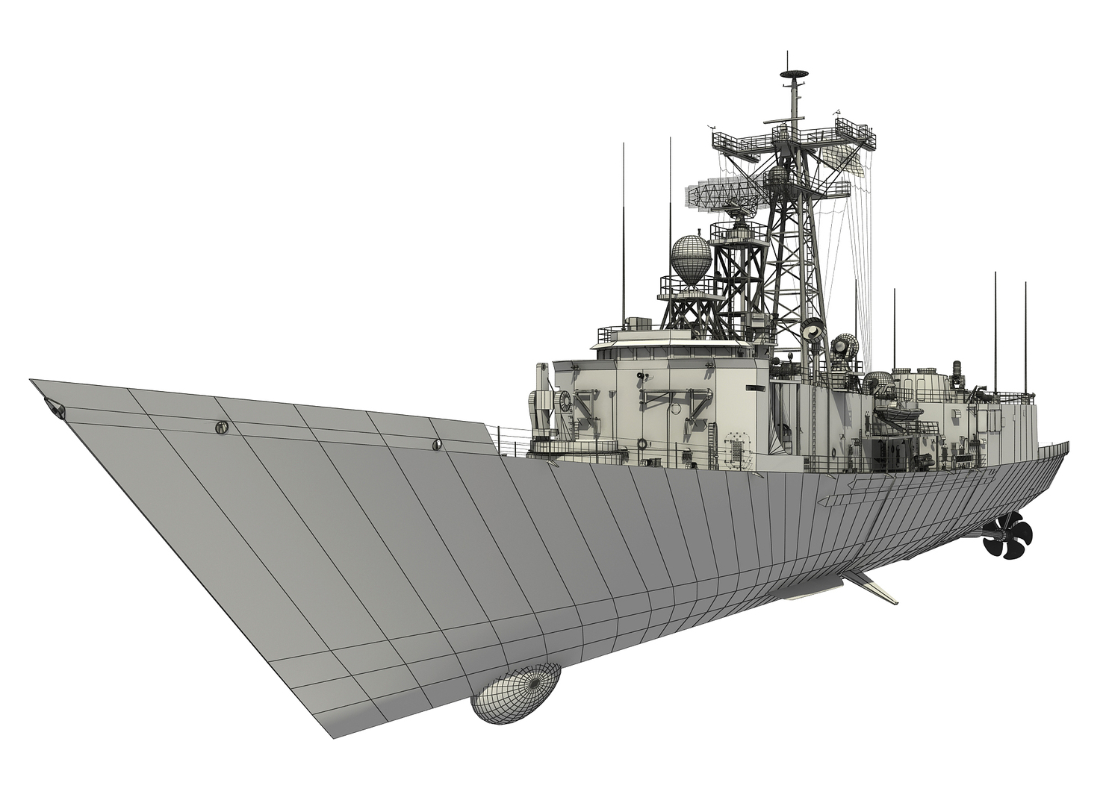
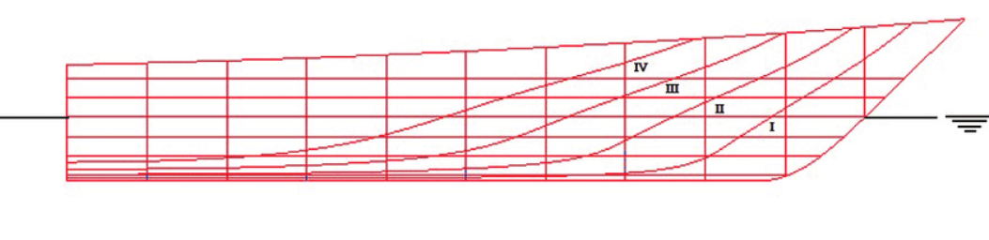
Representación casco de una Fragata Adelaide
Medias mangas en metros desde la línea de crujía |  |  |  |  | 125 m | Línea de agua de diseño (DWL) = 4,88 m
 |  |  |  | Número de Estaciones
Línea de agua sobre línea base. | 0 | 1 | 2 | 2,5 | 3 | 4 | 5 | 6 | 7 | 8 | 9 | 10 | Área Plano
(m) | (FP) |  |  |  |  |  |  |  |  |  |  | (AP) | Flotación
 |  |  |  |  |  |  |  |  |  |  |  |  | (m²)
7,32 | 0,63 | 3,03 | 4,9 | 5,62 | 6,17 | 6,82 | 7,07 | 7,11 | 7 | 6,71 | 6,06 | 4, 90 | 1.441,22
4,88 (DLW) | 0,1 | 2,11 | 3,94 | 4,73 | 5,41 | 6,4 | 6,89 | 6,93 | 6,63 | 5,97 | 5,1 | 3,8 | 1.284,48
3,66 |  | 1,76 | 3,54 | 4,29 | 4,97 | 6,07 | 6,67 | 6,64 | 6,17 | 5,35 | 4,01 |  | 1.140,22
2,44 |  | 1,47 | 3,1 | 3,78 | 4,4 | 5,49 | 6,08 | 5,86 | 4,95 | 3,39 |  |  | 855,98
1,22 |  | 1,1 | 2,33 | 2,82 | 3,28 | 4,07 | 4,41 | 3,92 | 2,66 |  |  |  | 550,92
0 (Quilla) |  | 0,21 | 0,21 | 0,21 | 0,21 | 0,21 | 0,21 | 0,21 |  |  |  |  | 29,21

Slide 15
Aplicación Integración Numérica
Cálculos de:
Área Plano de Flotación.
Área de Secciones
Volumen sumergido (Obra viva)
Posición LCF
Posición VCB o KB.
Posición LCB.
Esquema:
Primera regla de Simpson.

Slide 16
Realización del Cálculo numérico
Capítulo 2 - Sección 2.9
Procedimiento:
  Haga un dibujo a mano alzada de lo que quiere calcular.
  Muestre en él el elemento diferencial que quiere utilizar.
  Marque adecuadamente los ejes de referencia en su dibujo.
  Escriba la ecuación generalizada con los mismos signos que utilizó en el dibujo.
  Convierta la integral en una ecuación de Simpson.
  Resuelva sustituyendo cada número en la ecuación.

Slide 17
Ecuaciones para Cálculo numérico
Capítulo 2 - Sección 2.9
Área Plano de flotación
  A_{wp}=2∫y(x) dx corresponde a la integración de las medias mangas por la sección o estación (Como son medias mangas, el resultado se multiplica por 2 para obtener el área completa)
Área de sección
  A _{secc}=2∫y(z)dz; donde la integral es la media manga por cada línea de agua
(Plano de medias mangas)
Y
y(x)
Medias
mangas
(mts)
dx= Espacio entre estaciones
0
Estaciones
X
(Plano del cuerpo)
Z
dz=Separación líneas de agua
Líneas
de agua
y(z)
0
Y
Medias mangas (mts)

Slide 18
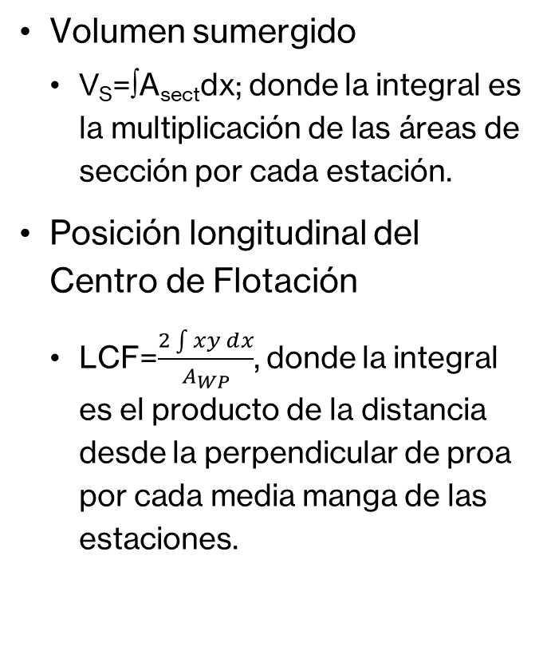
Ecuaciones para Cálculo numérico
Capítulo 2 - Sección 2.9
Volumen sumergido
  V_{S}=∫A_{sect}dx; donde la integral es la multiplicación de las áreas de sección por cada estación.
Posición longitudinal del Centro de Flotación
  LCF=$\frac{2\int{xyⅆx}}{A_{WP}}$, donde la integral es el producto de la distancia desde la perpendicular de proa por cada media manga de las estaciones.
A_{sect}
A(x)
Área de
Sección
(mts²)
0
Estaciones
X
Y
(Plano de medias mangas)
y(x)
Medias
mangas
(mts)
dx=Espacio entre estaciones
x
Estaciones
X

Slide 19
Área del Plano de Flotación
y
y(x)
x
FP
dx
AP
Factor por simetría del Área de Flotación

Slide 20
Área del Plano de Flotación
Ecuación General de Simpson
y
x
FP
0
1
2
3
4
5
6
AP

Slide 21
Área Seccional
Área seccional: integración numérica de media manga como función del calado.
z
y(z)
T
dz
y

Slide 22
Área Seccional
Ecuación General de Simpson
z
WL
8
6
Δz
T
4
2
y
0

Slide 23
Volumen Sumergido: Integración Longitudinal
Volumen sumergido: integración del área de secciones por la eslora entre perpendiculares.
Esquema:
x
y

Slide 24
Volumen Sumergido
As
dx
x
FP
AP
Ecuación de cálculo
Ecuación General

Slide 25
Centro de Flotación Longitudinal (LCF)
Ecuación general de Simpson
x₆
x₅
y
x₄
x₃
x₂
x₁
x
FP
0
1
2
3
4
5
6
AP

Slide 26
Normalmente es más fácil ordenar la información en un formato tabular en una planilla Excel:
¡¡Recuerde que esto resuelve solo parte de la ecuación!!
….A esto hay que agregar la expresión “2/A_{wp} x 1/3 ∆x”!
Aquí Δx es 81.6 ft
A_{wp} normalmente es dato
El “2” es porque se está trabajando sólo con la mitad de las secciones (medias mangas)

Slide 27
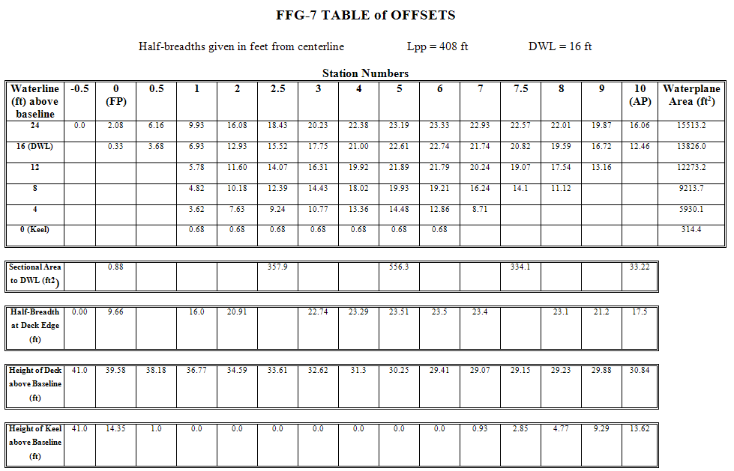
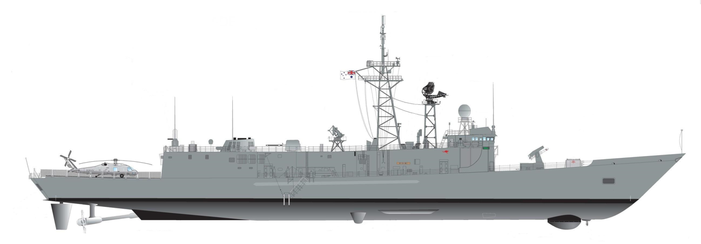
Tabla de offset de una fragata Adelaide FFG-7
Medias mangas medidas en pie (ft) desde la cuaderna maestra
Lpp 0 408 ft DWL = 16 ft

Slide 28
Centro de Boyantéz vertical, KB
Se parece al del LCF por ser un CENTROIDE, pero mientras LCF es el centroide del Área de Flotación (A_{wp)}, KB es el centroide del volumen sumergido del casco (obra viva) medido desde la quilla hacia arriba .
z
y
A_{wp}
KB
x
donde:
- A_{wp} es el áreas del plano de flotación a una distancia z medida verticalmente sobre la quilla.
- z es la distancia de un A_{wp} específico medido desde el eje x.
- dz es la separación entre los distintos A_{wp}, o Dz en la ecuación de Simpson.

Slide 29
Ahora se puede formular la ecuación de Simpson:
KB =1/3 dz [(1) (z_{o}) (A_{wpo}) + 4 (z₁) (A_{wp1}) + 2 (z₂) (A_{wp2}) +… + (z_{n}) (A_{wpn}) ]/volumen del casco sumergido
Recuerde que los términos en azul son los que hemos agregado para permitir que la regla de Simpson funcione para KB.
¡No olvide incluirlos en sus cálculos!

Slide 30
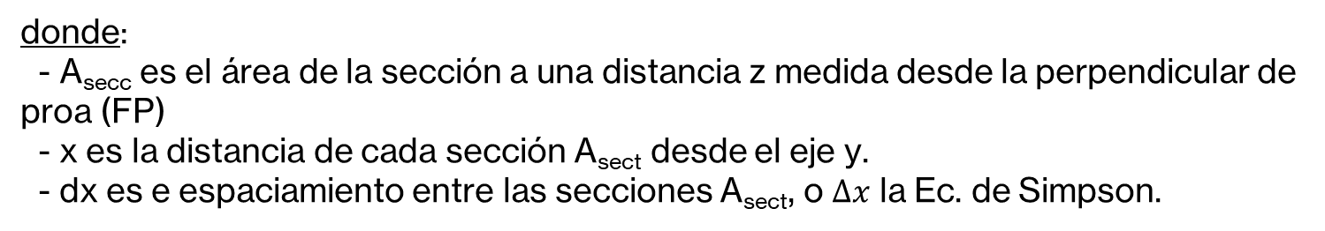
Y finalmente,…
Posición longitudinal del Centro de Boyantéz, LCB
Es el mismo procedimiento que para KB, solo que esta vez:
- En vez de utilizar las medidas en el eje z, se usan las del eje x.
- en vez de utilizar las áreas de los planos de agua, se usan las de las secciones
- El resultado indicará a qué distancia está el Centro de Boyantézque de la perpendicular de proa.
z
y
A _{sección}
x
LCB
donde:
- A_{secc} es el área de la sección a una distancia z medida desde la perpendicular de proa (FP)
- x es la distancia de cada sección A_{sect} desde el eje y.
- dx es e espaciamiento entre las secciones A_{sect}, o $∆x$ la Ec. de Simpson.

Slide 31
I ahora escribamos lo anterior eb la forma de ecuación de Simpson:
LCB = 1/3 dx [(1) (x_{o}) (A_{secc}) + 4 (x₁) (A_{secc 1}) + 2 (x₂) (A_{secc 2}) +… + (x_{n}) (A_{secc n}) ]/Volumen del casco sumergido
Recuerde que los términos en azul son los que hemos agregado para permitir que la regla de Simpson funcione para LCB.
¡No olvide incluirlos en sus cálculos!

Slide 32
¡Éstas son las ecuaciones de Simpsonque utilizaremos en la asignatura!
Recuerde:
El concepto de encontrar el centro de un área, LCF, el centro de un volumen, LCB o KB son sólo ecuaciones de centroides. Si entiende este concepto, podrá encontrar el centroide de cualquier otra figura u objeto.
Y:
¡NO pierda su tiempo memorizando las ecuaciones!
Entienda lo básico de la primera Regla de Simpson, entendiendo el concepto que hay detrás de cada uno de sus usos.

Slide 33
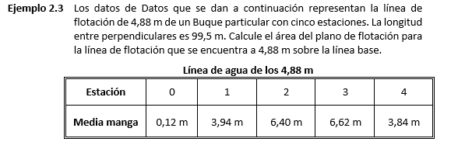
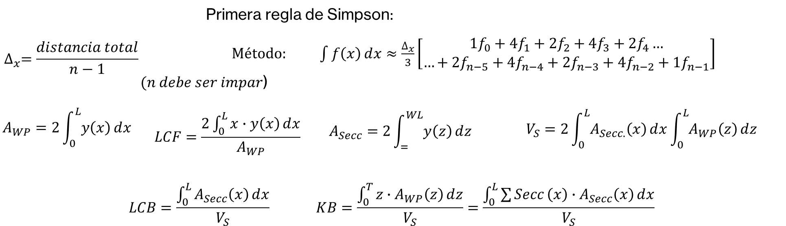
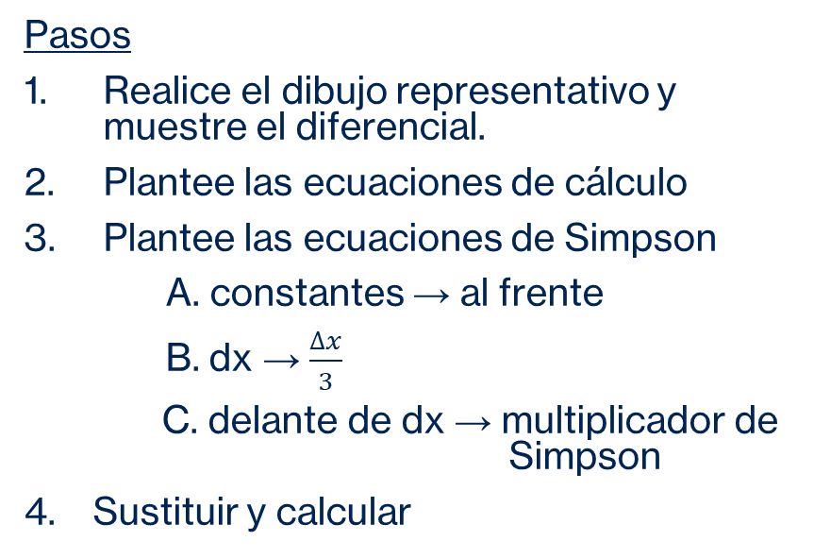
Ejercicios - Cálculo de área plano de flotación
Pasos
Realice el dibujo representativo y muestre el diferencial.
Plantee las ecuaciones de cálculo
Plantee las ecuaciones de Simpson
A. constantes → al frente
B. dx → $\frac{∆x}{3}$
C. delante de dx → multiplicador de Simpson
4. Sustituir y calcular

Slide 34
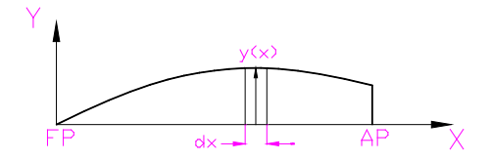
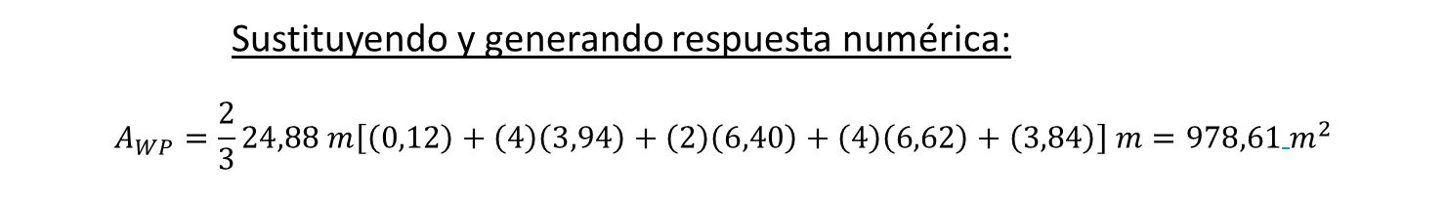
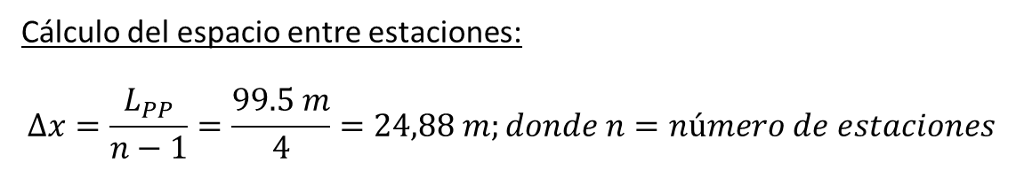
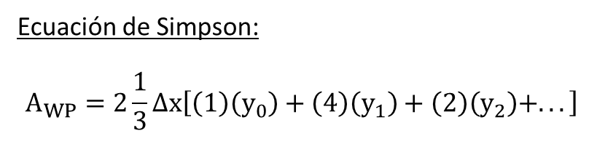
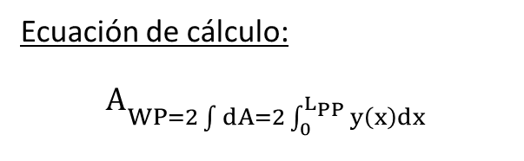
Ejercicios - Cálculo de área plano de flotación
Solución:
Realice el dibujo representativo a mano alzada y muestre y los elementos diferenciales:
Cálculo del espacio entre estaciones:
$$∆x=\frac{L_{PP}}{n−1}=\frac{99.5 m}{4}=24,88 m;donde n=número de estaciones$$
Ecuación de cálculo:
$$A_{WP=2\int{dA=2\int_{0}^{L_{PP}}{y\left(x\right)dx}}}$$
Sustituyendo y generando respuesta numérica:
$$A_{WP}=\frac{2}{3}24,88 m\left[\left(0,12\right)+\left(4\right)\left(3,94\right)+\left(2\right)\left(6,40\right)+\left(4\right)\left(6,62\right)+\left(3,84\right)\right] m=978,61 m^{2}$$
Ecuación de Simpson:
$$A_{WP}=2\frac{1}{3}∆x\left[\left(1\right)\left(y_{0}\right)+\left(4\right)\left(y_{1}\right)+\left(2\right)\left(y_{2}\right)+...\right]$$
El área del A_{WP} es de 978,61 m²

Slide 35
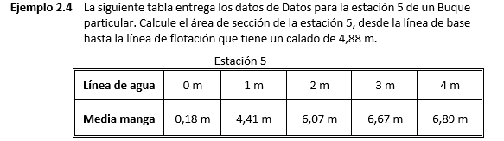
Ejercicios - Cálculo del área de una sección
Pasos
Realice el dibujo representativo y muestre el diferencial.
Plantee las ecuaciones de cálculo
Plantee las ecuaciones de Simpson
A. constantes → al frente
B. dx → $\frac{∆x}{3}$
C. delante de dx → multiplicador de Simpson
4. Sustituir y calcular

Slide 36
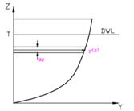
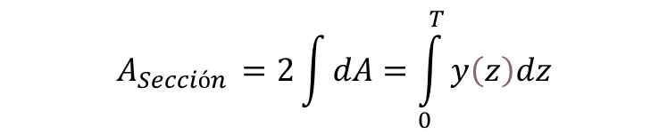
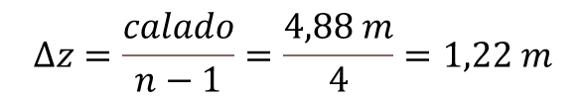
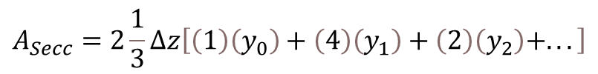
Ejercicios - Cálculo del área de una sección
Solución:
Realice el dibujo representativo a mano alzada y muestre y los elementos diferenciales:
Cálculo de espacio entre líneas de agua:
Ecuación de cálculo:
$$∆z=\frac{calado}{n−1}=\frac{4,88 m}{4}=1,22 m$$
$$A_{Sección }=2\int{dA=\int_{0}^{T}{y\left(z\right)dz}}$$
$$Donde n=número de línas de agua consideradas$$
Sustituyendo los de números y generando respuesta:
Ecuación de Simpson:
$$A_{Secc}=\frac{2}{3}1,22 m\left[\left(0,18\right)+\left(4\right)\left(4,41\right)+\left(2\right)\left(6,07\right)+\left(4\right)\left(6,67\right)+\left(6,89\right)\right] m$$
$$A_{Secc}=2\frac{1}{3}∆z\left[\left(1\right)\left(y_{0}\right)+\left(4\right)\left(y_{1}\right)+\left(2\right)\left(y_{2}\right)+...\right]$$
El área del A_{Secc} es de 46,07 m²

Slide 37
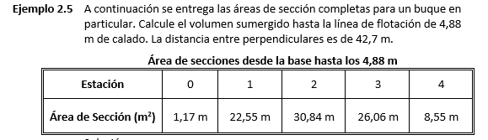
Ejercicios - Cálculo del volumen sumergido
Pasos
Realice el dibujo representativo y muestre el diferencial.
Plantee las ecuaciones de cálculo
Plantee las ecuaciones de Simpson
A. constantes → al frente
B. dx → $\frac{∆x}{3}$
C. delante de dx → multiplicador de Simpson
4. Sustituir y calcular

Slide 38
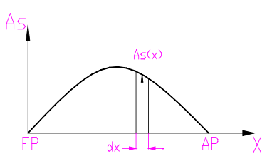

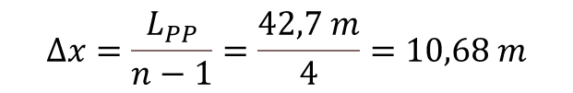
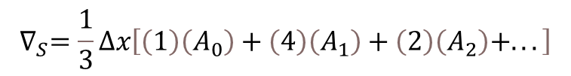
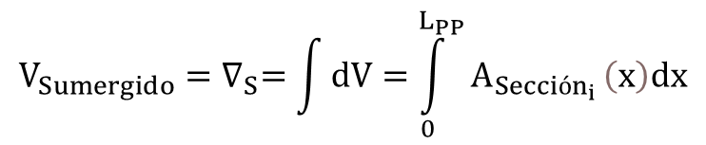
Ejercicios - Cálculo del volumen sumergido
Solución:
Primero la figura y sus elementos diferenciales:
Cálculo de espacio entre secciones:
Ecuación de cálculo:
$$∆x=\frac{L_{PP}}{n−1}=\frac{42,7 m}{4}=10,68 m$$
$$V_{Sumergido}=∇_{S}=\int{dV=\int_{0}^{L_{PP}}{A_{{Sección}_{i}}}}\left(x\right)dx$$
Sustituyendo los de números y generando respuesta:
Ecuación de Simpson:
$$∇_{S}=\frac{1}{3}\left(10,68 m\right)\left[\left(1\right)\left(1,17\right)+\left(4\right)\left(22,55\right)+\left(2\right)\left(30,84\right)+4\left(26,06\right)+\left(8,55\right)\right] m^{2}$$
$$∇_{S}=946,32 m^{3}$$
$$∇_{S}=\frac{1}{3}∆x\left[\left(1\right)\left(A_{0}\right)+\left(4\right)\left(A_{1}\right)+\left(2\right)\left(A_{2}\right)+...\right]$$
El volumen sumergido es de 946,32 m³

Slide 39
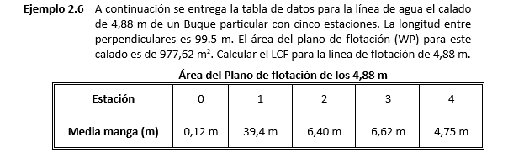
Ejercicios – Centro de flotación longitudinal
Pasos
Realice el dibujo representativo y muestre el diferencial.
Plantee las ecuaciones de cálculo
Plantee las ecuaciones de Simpson
A. constantes → al frente
B. dx → $\frac{∆x}{3}$
C. delante de dx → multiplicador de Simpson
4. Sustituir y calcular

Slide 40
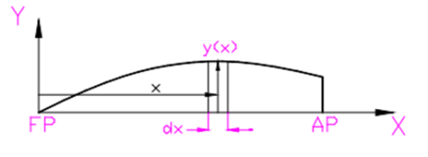

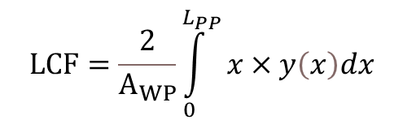
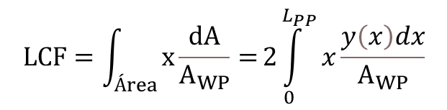
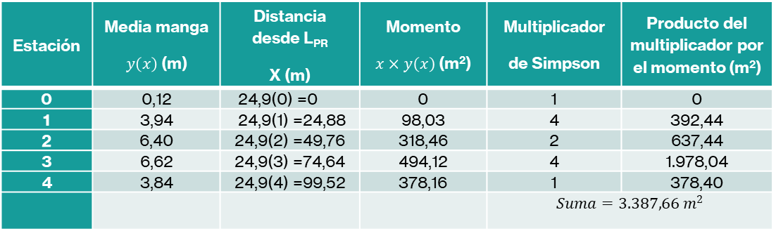
Ejercicios – Centro de flotación longitudinal
Solución:
Figura y elementos diferenciales:
Cálculo de espacio entre secciones:
$$∆x=\frac{L_{PP}}{n−1}=\frac{99.5 m}{4}=24,88 m$$
Ecuación de cálculo:
$$LCF=\int_{Área}{x\frac{dA}{A_{WP}}=}2\int_{0}^{L_{PP}}{x\frac{y\left(x\right)dx}{A_{WP}}}$$
Sustituyendo los de números y generando respuesta: Línea flotación de 4,88 m
Estación | Media manga $y\left(x\right)$ (m) | Distancia desde L_{PR} X (m) | Momento $x×y\left(x\right)$ (m²) | Multiplicador de Simpson | Producto del multiplicador por el momento (m²)
0 | 0,12 | 24,9(0) =0 | 0 | 1 | 0
1 | 3,94 | 24,9(1) =24,88 | 98,03 | 4 | 392,44
2 | 6,40 | 24,9(2) =49,76 | 318,46 | 2 | 637,44
3 | 6,62 | 24,9(3) =74,64 | 494,12 | 4 | 1.978,04
4 | 3,84 | 24,9(4) =99,52 | 378,16 | 1 | 378,40
 |  |  |  | $$Suma=3.387,66 m^{2}$$
$$LCF=\frac{2}{A_{WP}}\int_{0}^{L_{PP}}{x×y\left(x\right)dx}$$
Ecuación de Simpson:
$$LCF=\frac{2}{A_{WP}}\frac{1}{3}∆x\left[\left(1\right)\left(x_{0}\right)\left(y_{0}\right)+\left(4\right)\left(x_{1}\right)\left(y_{1}\right)+\left(2\right)\left(x_{2}\right)\left(y_{2}\right)+\left(4\right)\left(x_{3}\right)\left(y_{3}\right)+1\left(x_{4}\right)\left(y_{4}\right)\right]$$

Slide 41
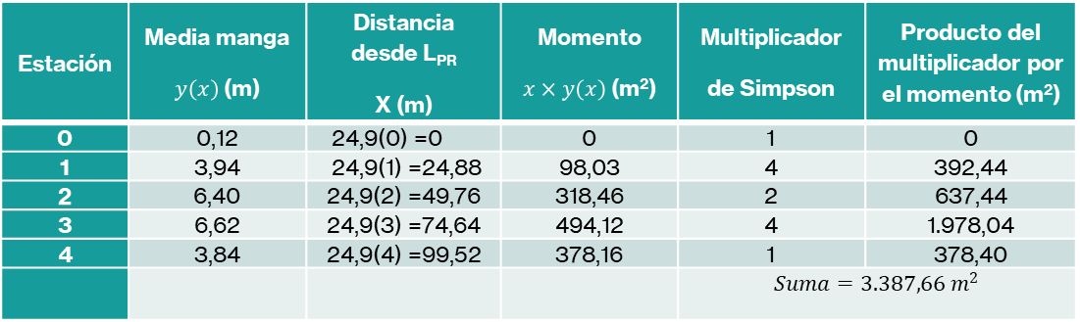
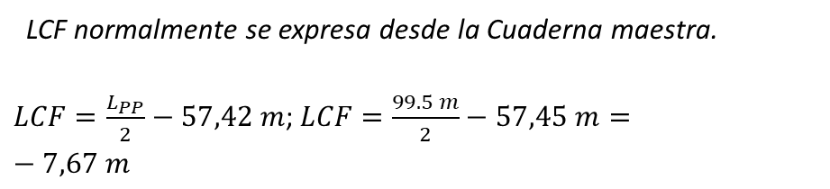
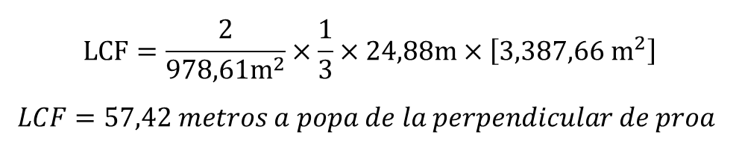
Ejercicios – Centro de flotación longitudinal (continuación)
Solución:
Sustituyendo los de números y generando respuesta: Línea flotación de 4,88 m
Estación | Media manga $y\left(x\right)$ (m) | Distancia desde L_{PR} X (m) | Momento $x×y\left(x\right)$ (m²) | Multiplicador de Simpson | Producto del multiplicador por el momento (m²)
0 | 0,12 | 24,9(0) =0 | 0 | 1 | 0
1 | 3,94 | 24,9(1) =24,88 | 98,03 | 4 | 392,44
2 | 6,40 | 24,9(2) =49,76 | 318,46 | 2 | 637,44
3 | 6,62 | 24,9(3) =74,64 | 494,12 | 4 | 1.978,04
4 | 3,84 | 24,9(4) =99,52 | 378,16 | 1 | 378,40
 |  |  |  | $$Suma=3.387,66 m^{2}$$
LCF normalmente se expresa desde la Cuaderna maestra.
$LCF=\frac{L_{PP}}{2}−57,42 m$; $LCF=\frac{99.5 m}{2}−57,45 m=−7,67 m$
$$LCF=\frac{2}{A_{WP}}\frac{1}{3}∆x\left[\left(1\right)\left(x_{0}\right)\left(y_{0}\right)+\left(4\right)\left(x_{1}\right)\left(y_{1}\right)+\left(2\right)\left(x_{2}\right)\left(y_{2}\right)+\left(4\right)\left(x_{3}\right)\left(y_{3}\right)+1\left(x_{4}\right)\left(y_{4}\right)\right]$$
$$LCF=\frac{2}{978,61m^{2}}×\frac{1}{3}×24,88m×\left[3,387,66 m^{2}\right]$$
$$LCF=57,42 metros a popa de la perpendicular de proa$$
LCF está a 7,7 metros a popa de la cuaderna maestra

Slide 42
Fin de Reglas de Simpson
Esta materia será reforzada con un laboratorio de integración numérica

Slide 43
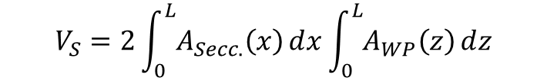
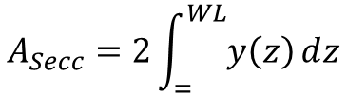

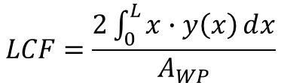
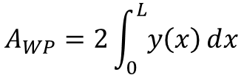



Primera regla de Simpson:
$$∆_{x}=\frac{distancia total}{n−1}$$
Método: $\int{f\left(x\right)ⅆx}≈\frac{∆_{x}}{3}\left[\begin{aligned}1f_{0}+4f_{1}+2f_{2}+4f_{3}+2f_{4}… \\ …+2f_{n−5}+4f_{n−4}+2f_{n−3}+4f_{n−2}+1f_{n−1}\end{aligned}\right]$
$(n debe ser impar$)
$$A_{WP}=2\int_{0}^{L}{y\left(x\right)ⅆx}$$
$$LCF=\frac{2\int_{0}^{L}{x∙y\left(x\right)ⅆx}}{A_{WP}}$$
$$A_{Secc}=2\int_{=}^{WL}{y\left(z\right)ⅆz}$$
$$V_{S}=2\int_{0}^{L}{A_{Secc.}\left(x\right)ⅆx}\int_{0}^{L}{A_{WP}\left(z\right)ⅆz}$$
$$LCB=\frac{\int_{0}^{L}{A_{Secc}\left(x\right)ⅆx}}{V_{S}}$$
$$KB=\frac{\int_{0}^{T}{z∙A_{WP}\left(z\right)ⅆz}}{V_{S}}=\frac{\int_{0}^{L}{\sum{Secc}\left(x\right)∙A_{Secc}\left(x\right)ⅆx}}{V_{S}}$$

